Slide 1

인디언 포커
인디언 포커
시스템 프로그래밍 팀 프로젝트
최종 PPT
시스템 프로그래밍
금요일 [팀 명 : 우호]
팀장 강 석 민
팀원 김 동 빈
김 보 성
장 혁

Slide 2
Index
팀원 정보
인디언 포커 게임의 룰 설명
제작한 프로그램의 구성

Slide 3




팀원 정보
시스템 프로그래밍 금요일 [팀 명 : 우호]
팀 장
팀 원
팀 원
팀 원
강 석 민
김 동 빈
김 보 성
장 혁
학번 : 2015118570
이메일 : jws5745@naver.com
학번 : 2013088009
이메일 : been0874@naver.com
학번 :2015115112
이메일 :sa0103510@naver.com
학번 : 2013105086
이메일 : srenjer@knu.ac.kr

Slide 4
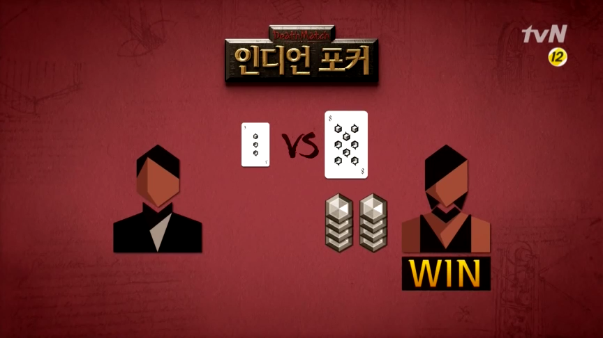
인티언 포커 게임의 간략한 설명
인디언 포커는 큰 숫자 카드를 가진 플레이어가 배팅 된 칩 모두를 가져가고
상대편의 칩을 다 소진 시키면 승리하는 아주 간단한 게임 입니다.

Slide 5
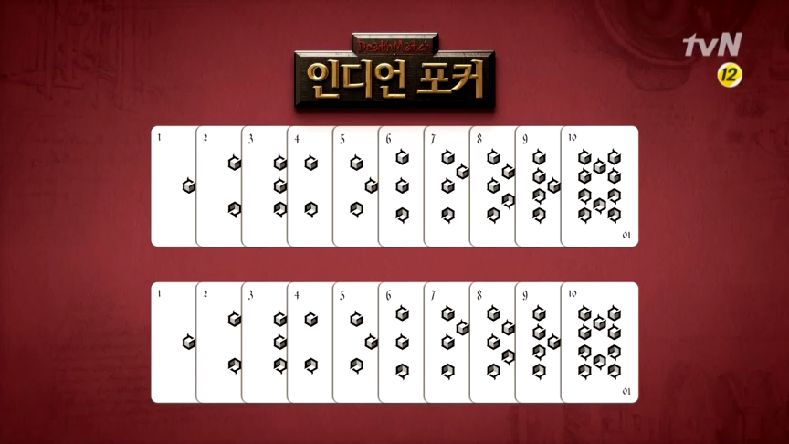
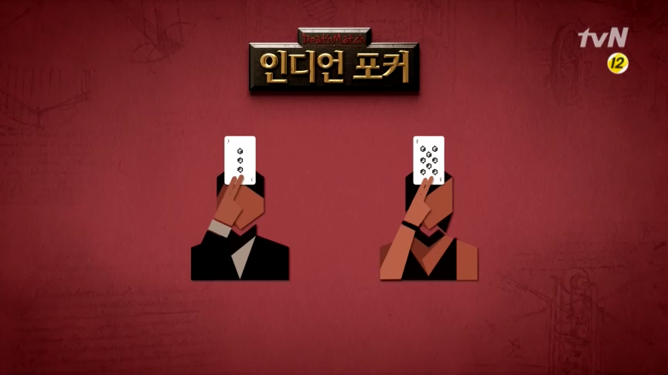
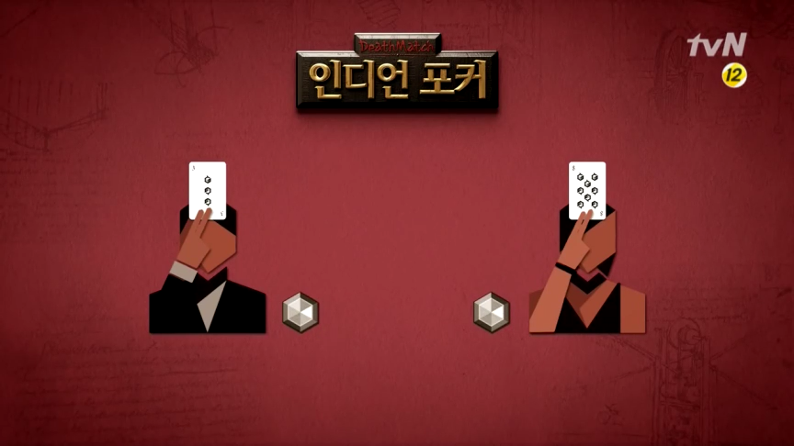
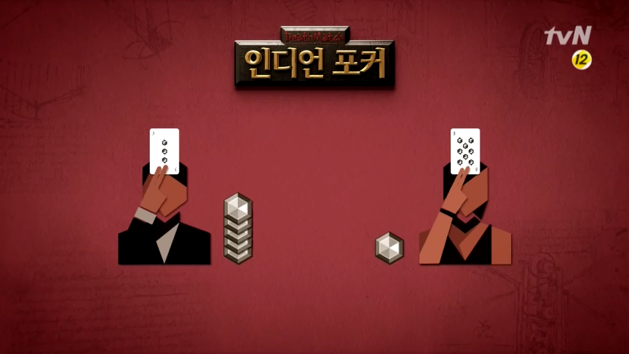
인티언 포커 게임의 룰 설명
1
2
1.
각 플레이어는 배팅 가능한 50포인트와 1~10까지의 숫자 카드 중
1가지 숫자 카드를 받습니다.
2.
플레이어는 본인 카드의 숫자는 볼 수 없으며 오로지 상대방 카드의 숫자만 볼 수 있습니다.
3.
게임이 시작되면 각자 1포인트 씩을 배팅해야 하며 선 플레이어는 추가 배팅을 하게 됩니다.
3
4

Slide 6
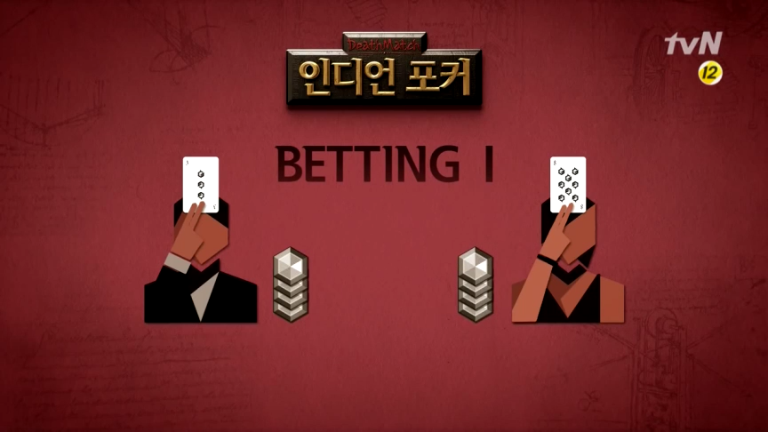
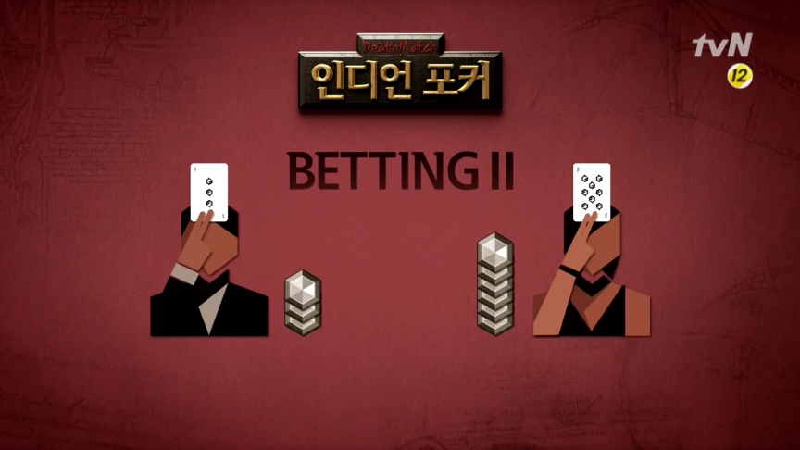
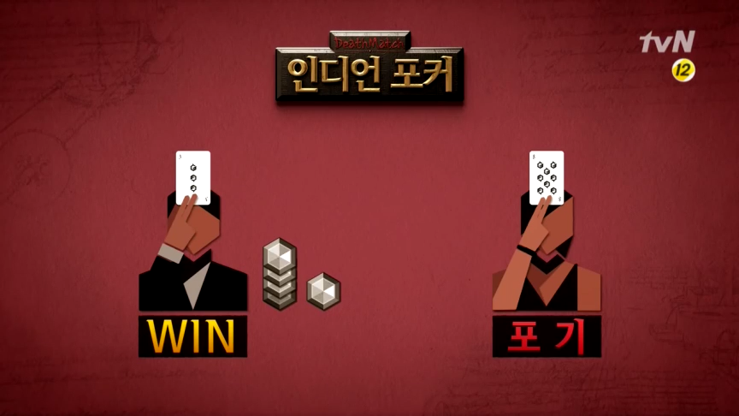
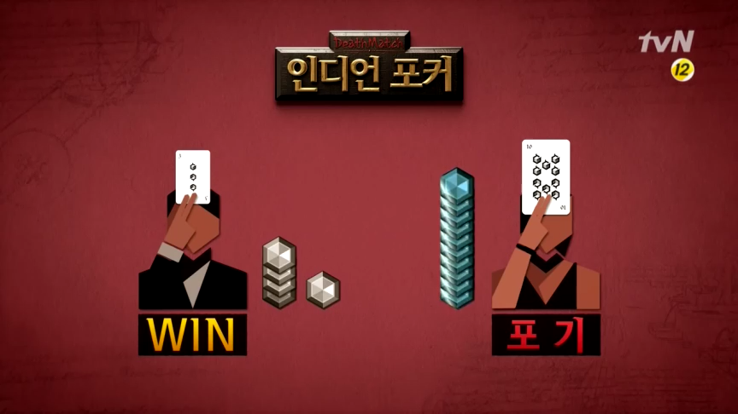
인티언 포커 게임의 룰 설명
4.
그후 상대 플레이어는 3가지의 선택을 할 수 있습니다.
첫째는 상대방과 같은 금액의 포인트를 배팅하는 것 입니다. 이 경우 게임이 종료되고 숫자가 더 높은 사람이 승리하며 배팅 된 모든 포인트를 가져갑니다.
둘째는 상대방보다 더 많은 포인트를 배팅하고 턴을 상대에게 넘기는 것입니다.
셋째는 포기하기 입니다.
이 때 상대는 배팅 된 모든 포인트를 가져갑니다. 만약 숫자가 10인 상태로 포기를 했다면 10포인트를 상대가 추가로 가져갑니다.
5
6
7
8

Slide 7
제작한 프로그램의 구성

Slide 8

감사합니다.

